Slide 1
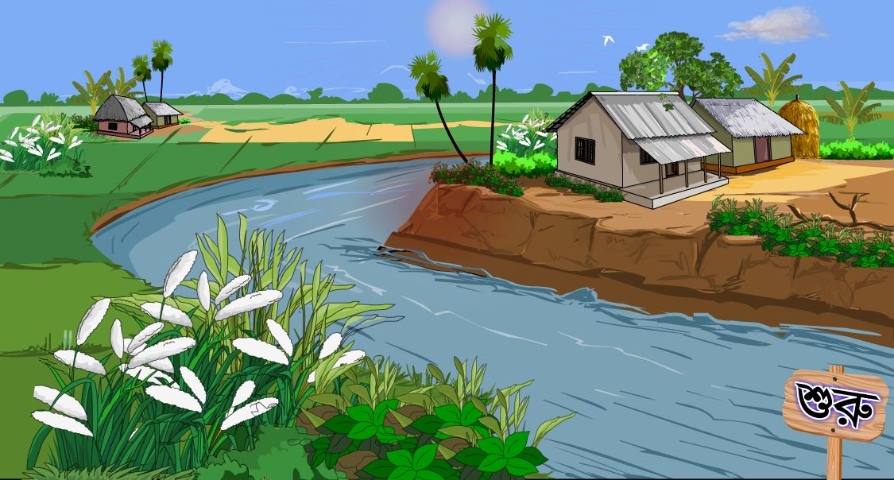
আজকের পাঠে সবাইকে স্বাগতম

Slide 2
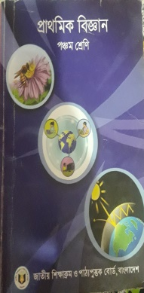
শিক্ষক পরিচিতি
পরিচিতি
পাঠ
মোঃ সাইদুর রহমান টুটুল (সহকারী শিক্ষক) ১৫ নং হরিপুর সরকারি প্রাথমিক বিদ্যালয় ঝিনাইদহ সদর, ঝিনাইদহ। মোবাইল: ০১৭১৬৮৭৪৫৮৭ saidur79@gmail.com
বিষয়ঃ প্রাথমিক বিজ্ঞান
শ্রেণিঃ ৫ম
অধ্যায়ঃ৩(জীবনের জন্য পানি)
সময়ঃ ৪৫ মিনিট
তারিখঃ 15/11/২০১৯খ্রিঃ

Slide 3
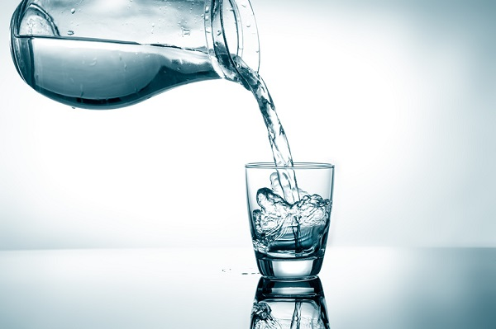
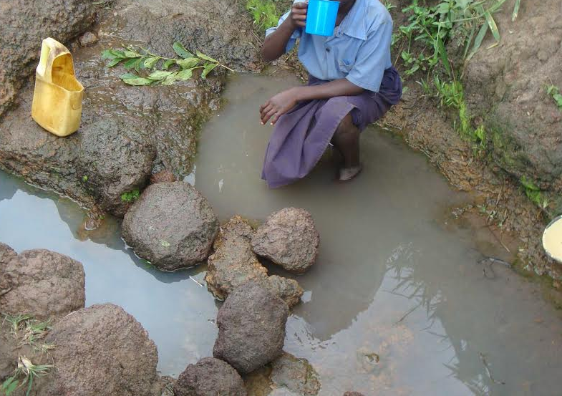
শিক্ষার্থী বন্ধুরা, ছবি দুটি লক্ষ্য কর এবং চিন্তা কর;
নিচের কোনটি তোমাদের কাছে পানি নিরাপদ বলে মনে হয়?

Slide 4
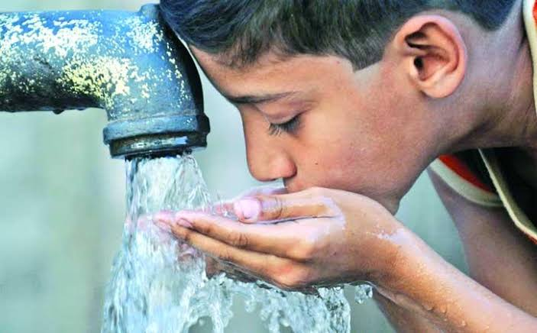
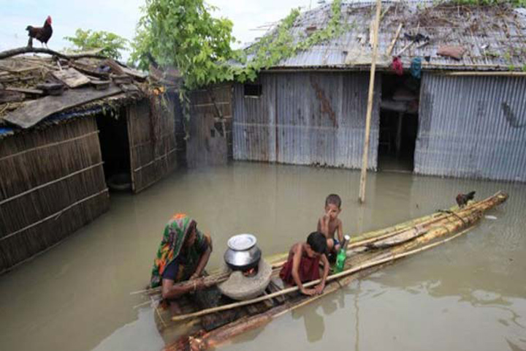
এই ছবি দুটি লক্ষ্য কর এবং চিন্তা কর;
নিচের কোন উৎসের পানি নিরাপদ বলে মনে হয়?

Slide 5
শিক্ষার্থী বন্ধুরা,আজকের পাঠঃ
নিরাপদ পানি
পৃষ্ঠা নং-২৩

Slide 6
শিখনফল
এ পাঠ শেষে শিক্ষার্থীরা......
3.5.১.পানি শোধন করে নিরাপদ করতে পারবে।

Slide 7
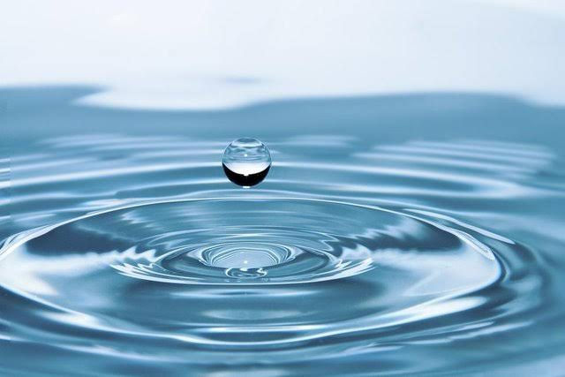
নিরাপদ পানি কি?
মানুষের জন্য ক্ষতিকর নয় এমন পানিই হলো নিরাপদ পানি।

Slide 8
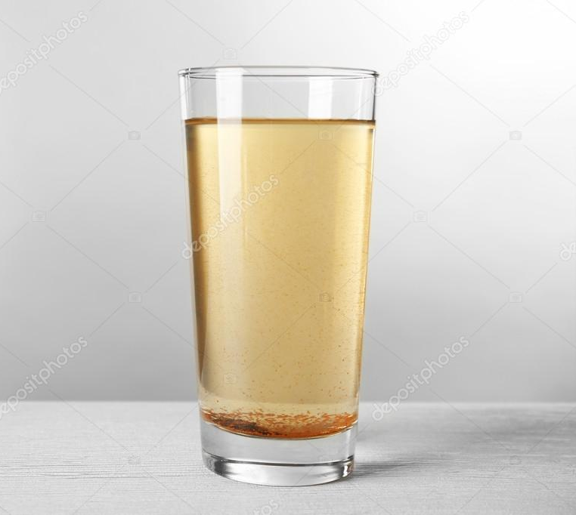
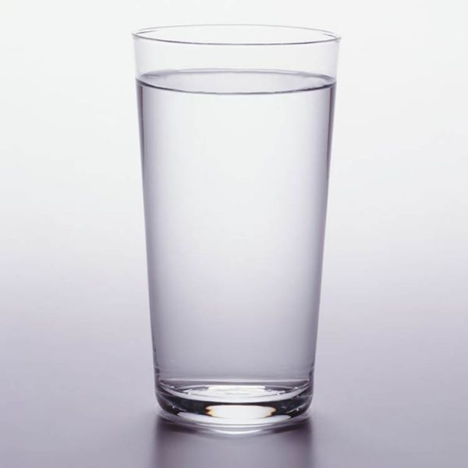
ছবিতে কি কি দেখতে পাচ্ছো?
ময়লাযুক্ত পানি
পরিষ্কার পানি

Slide 9
এবার আমরা জানব ময়লাযুক্ত পানিকে কীভাবে বিশুদ্ধ করা যায়।
ময়লাযুক্ত পানিকে বিশুদ্ধ করার বিভিন্ন উপায় রয়েছে।
চল দেখি ময়লাযুক্ত পানিকে কি কি উপায়ে বিশুদ্ধ করা যায়।

Slide 10
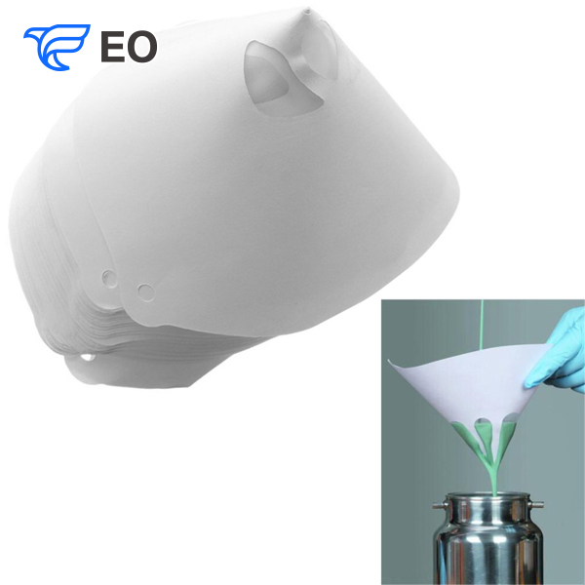
ছবি দুটি ভাল করে লক্ষ্য কর কী ঘটছে।
ফিল্টার কাগজ দিয়ে পানি ছাকা হচ্ছে।
ছাকনের ফলে পাওয়া নিরাপদ পানি

Slide 11
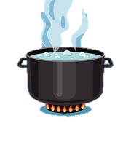
এই ছবিতে কী দেখতে পাচ্ছ?
পানিকে কোন পাত্রে রেখে তা প্রায় ২০ মিনিট ধরে তাপদিয়ে ফুটালে পানি বিশুদ্ধ হয়।
ফুটিয়ে পানিকে নিরাপদ করা হচ্ছে।

Slide 12
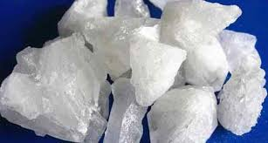
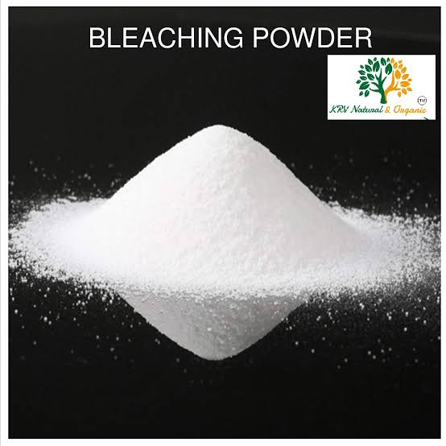
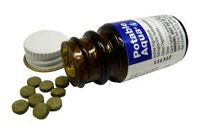
বন্ধুরা, তোমরা কি জানো ছবির জিনিস গুলো কী?
ফিটকিরি
ব্লিচিং পাউডার
পানি বিশুদ্ধকরণ ট্যাবলেট
এগুলো হচ্ছে রাসায়নিক উপায়ে পানি বিশুদ্ধকরণ উপাদান।
Notes:
এই উপাদানগুলো দিয়ে কীভাবে পানি বিশুদ্ধ করা যায় তা বিস্তারিত আলোচনা করবে।

Slide 13
একক কাজ
নিরাপদ পানি বলতে কি বুঝ?

Slide 14
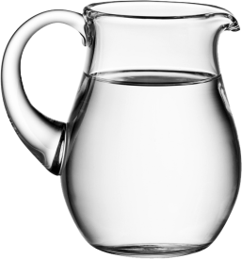
বন্ধুরা, এছাড়াও পানি বিশুদ্ধকরণের আরও কয়েকটি পদ্ধতি রয়েছে
যেমনঃ
আয়োডিন
সৌরপদ্ধতি
থিতানো
Notes:
শিক্ষক এই পদ্ধতিগুলো দিয়ে কীভাবে পানি বিশুদ্ধ করা যায় তা বিস্তারিত আলোচনা করবে।

Slide 15
বন্ধুরা, ফিল্টার কাগজ দিয়ে কীভাবে পানি বিশুদ্ধ করা যায় তা এখন দেখাব।
১) প্রথমে একটি ফিল্টার কাগজ ও নির্দিষ্ট পরিমানে পানি নেই।
২) এরপর কাগজটিকে চার ভাঁজ করে ঠোঙার মত বানাই।
৪) এরপর দেখ ফিল্টার কাগজটি দিয়ে পানি ছেঁকে নিচে পরিষ্কার হয়ে পড়ছে।
৩) এরপর ঠোঙার মত কাগজটিকে একটি পাত্রের উপর রেখে এটার উপর পানি ঢালি।
১
২
৩
৪
Notes:
শিক্ষক কাজটি করে দেখাবে এবং শিক্ষার্থীরা ভালকরে পর্যবেক্ষণ করবে।

Slide 16
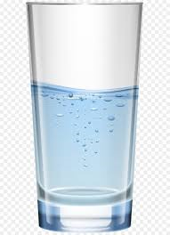
বন্ধুরা, এবারে রাসায়নিক উপায়ে কীভাবে পানি বিশুদ্ধ করা যায় তা দেখাব।
১) প্রথমে একটি পাত্রে ময়লাযুক্ত পানি নিই।
৩) এবার পানির সাথে রাসায়নিক উপাদান মিশ্রিত করি।
৪) উপাদানটি পানির সাথে পুরোপুরি মিশ্রিত না হওয়া পর্যন্ত অপেক্ষা করি।
২) অপর একটি পাত্রে নির্দিষ্ট পরিমানে যে কোন একটি রাসায়নিক উপাদান নিই।
৪) উপাদানটি পানির সাথে পুরোপুরি মিশ্রন হলেই পানি তখন পানযোগ্য তথা নিরাপদ হয়ে যাবে।

Slide 17
দলীয় কাজ
দল নং-১
রাসায়নিক উপাদান ব্যবহার করে পানি বিশুদ্ধ কর?
দল নং-২
ফিল্টার কাগজ ব্যবহার করে পানি ছেঁকে বিশুদ্ধ কর?
Notes:
শিক্ষক দলীয়কাজের জন্য প্রয়োজনীয় পরামর্শ ও সহযোগীতা করবেন।

Slide 18
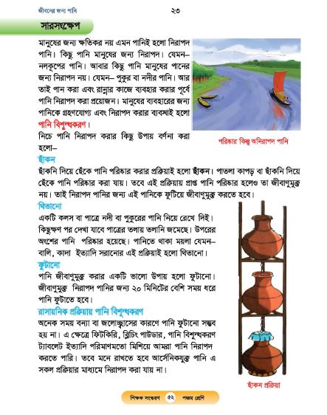
শিক্ষার্থী বন্ধুরা এবার তোমরা পাঠ্যবইয়ের ২3পৃষ্ঠা বের কর এবং নির্ধারিত অংশটুকু 4মিনিট নিরবে পড়।

Slide 19
মূল্যায়ন
১। পানি বিশুদ্ধকরণের ৫টি উপায় লিখ?

Slide 20
পরিকল্পিত কাজ
আমরা কি কি উপায়ে নিরাপদ পানি পেয়ে থাকি
তা ৫টি বাক্যে লিখে আনবে।

Slide 21
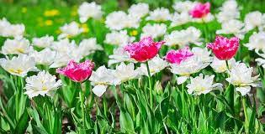
সবাইকে ধন্যবাদ
ভালো
থেকো
সবাই

